Slide 1

Всемирная Паутина. Электронная почта

Slide 2
«Морской бой»

Slide 3
 | А | Б | В | Г | Д | Е | Ж
1 | ∗ | ∗ | ∗ | ∗ | ∗ | ∗ | ∗
2 | ∗ | ∗ | ∗ | ∗ | ∗ | ∗ | ∗
3 | ∗ | ∗ | ∗ | ∗ | ∗ | ∗ | ∗
4 | ∗ | ∗ | ∗ | ∗ | ∗ | ∗ | ∗
5 | ∗ | ∗ | ∗ | ∗ | ∗ | ∗ | ∗
6 | ∗ | ∗ | ∗ | ∗ | ∗ | ∗ | ∗
7 | ∗ | ∗ | ∗ | ∗ | ∗ | ∗ | ∗

Slide 4
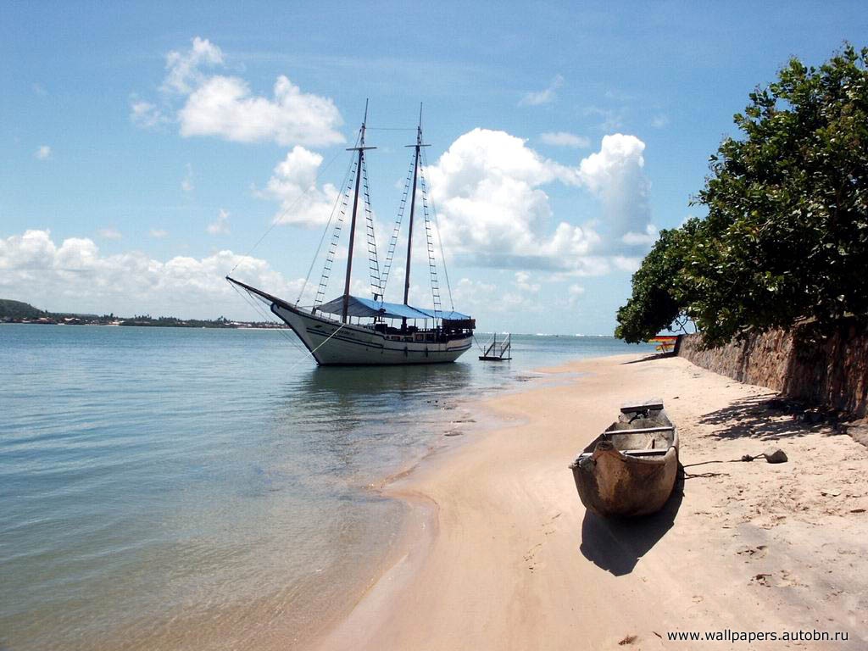
МИМО
Переход хода

Slide 5
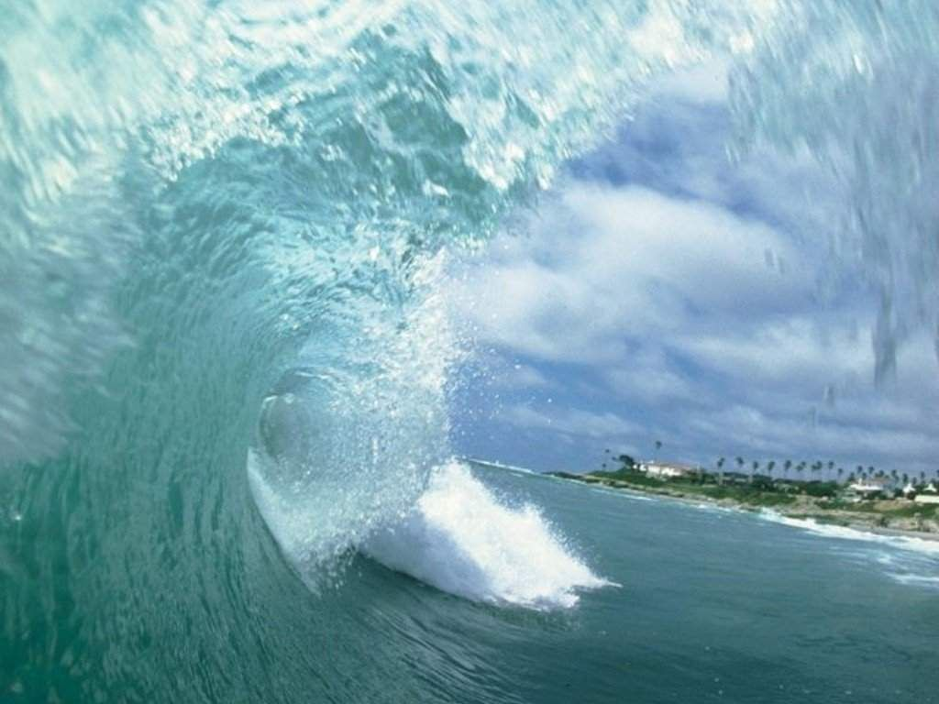
БОМБОЧКА
- 5 баллов
Переход хода

Slide 6
1 мин
Отметьте все правдоподобные доменные адреса.
petrov.novgorod.ru
petrov/novgorod/ru
petrov.cars.novgorod.ru
novgorod.ru.petrov
+ 5 баллов

Slide 7
Отметьте все правдоподобные доменные адреса.
Ответ
petrov.novgorod.ru
petrov/novgorod/ru
petrov.cars.novgorod.ru
novgorod.ru.petrov
Обратно

Slide 8
1 мин
Отметьте все правильные IP-адреса.
i1.j1.k33.48
195/148/15/2
138.256.0
137.256.15.2
118.250.15.2.1
1.250.15.2
140.250.4.1
+ 5 баллов

Slide 9
Отметьте все правильные IP-адреса.
Ответ
i1.j1.k33.48
195/148/15/2
138.256.0
137.256.15.2
118.250.15.2.1
1.250.15.2
140.250.4.1
Обратно

Slide 10
3 мин
Выберите действия, которые можно выполнять с электронной почтой и вычеркните лишние пункты:
Можно рассылать копии письма сразу нескольким получателям
Можно включать в письма текстовые файлы
Используя e-mail, нельзя переслать какой-либо файл себе
Пересылать по e-mail можно не только текстовые, но и двоичные файлы
Можно отвечать на письма автоматически
Нельзя создавать несколько подразделов почтового ящика для разного рода корреспонденции
E-mail не дает возможность проводить телеконференции и дискуссии
Используя e-mail, нельзя дать листинг какой-то директории
Нельзя посылать почту в сопредельные сети
Используя e-mail, можно пользоваться системой «отражателей почты» для ведения дискуссий группой собеседников
+ 15 баллов

Slide 11
Преподаватель истории и обществоведения
Выберите действия, которые можно выполнять с электронной почтой и вычеркните лишние пункты:
Можно рассылать копии письма сразу нескольким получателям
Можно включать в письма текстовые файлы
Используя e-mail, нельзя переслать какой-либо файл себе
Пересылать по e-mail можно не только текстовые, но и двоичные файлы
Можно отвечать на письма автоматически
Нельзя создавать несколько подразделов почтового ящика для разного рода корреспонденции
E-mail не дает возможность проводить телеконференции и дискуссии
Используя e-mail, нельзя дать листинг какой-то директории
Нельзя посылать почту в сопредельные сети
Используя e-mail, можно пользоваться системой «отражателей почты» для ведения дискуссий группой собеседников
Ответ
Обратно

Slide 12
1 мин
Дайте определение следующим понятиям:
Компьютерная сеть
Локальная сеть
Глобальная сеть
+ 15 баллов

Slide 13
Ответ
Дайте определение следующим понятиям:
Компьютерная сеть - соединение компьютеров при помощи каналов связи для обмена информацией и совместного использования ресурсов и услуг.
Локальная сеть - соединение компьютеров внутри здания или в пределах небольшой территории для совместного использования информации, устройств и услуг.
Глобальная сеть - соединение компьютеров на большой географической территории.
Обратно

Slide 14
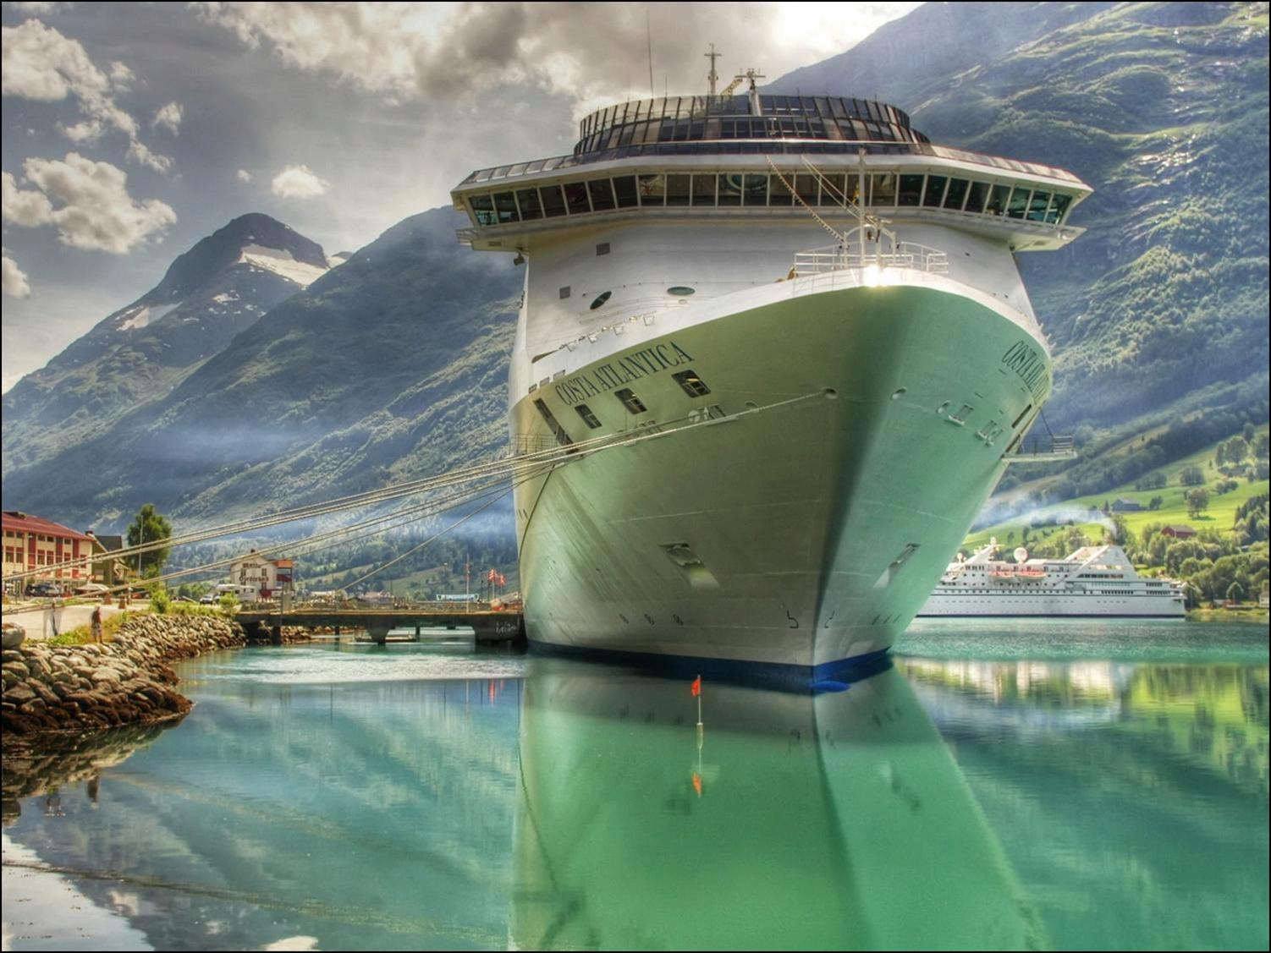
2 мин
Каким документом определяется общепринятый формат послания?
+ 10 баллов

Slide 15
Ответ
Standard for the Format of ARPA - Internet Text messages
Обратно

Slide 16
30 сек
Что является основными структурными единицами в Интернет?
+ 15 баллов

Slide 17
Ответ
Web-страница
Обратно

Slide 18
2 мин
Для записи URL используется следующая формула:
имя_протокола:описание_ресурса
Например, ссылка на главную страницу Яндекса (крупнейшая российская поисковая система) записывается так:
http://www.yandex.ru
Доступ к файлу ftp.net , находящемуся на сервере txt.org, осуществляется по протоколу http. В таблице фрагменты адреса файла закодированы буквами от А до Ж. Запишите последовательность этих букв, кодирующую адрес указанного файла в сети Интернет.
A | .net
Б | ftp
В | ://
Г | http
Д | /
Е | .org
Ж | txt
+ 15 баллов

Slide 19
Ответ
Доступ к файлу ftp.net , находящемуся на сервере txt.org, осуществляется по протоколу http. В таблице фрагменты адреса файла закодированы буквами от А до Ж. Запишите последовательность этих букв, кодирующую адрес указанного файла в сети Интернет.
A | .net
Б | ftp
В | ://
Г | http
Д | /
Е | .org
Ж | txt
http://txt.org/ftp.net
Г В Ж Е Д Б А
Обратно

Slide 20
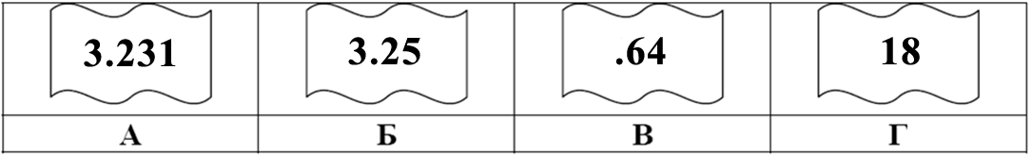
2 мин
Петя записал IP-адрес школьного сервера на листке бумаги и положил его в карман куртки. Петина мама случайно постирала куртку вместе с запиской. После стирки Петя обнаружил в кармане четыре обрывка с фрагментами IP-адреса. Эти фрагменты обозначены буквами А, Б, В и Г. Восстановите IP-адрес. В ответе укажите последовательность букв, обозначающих фрагменты, в порядке, соответствующем IP-адресу.
+ 10 баллов

Slide 21
Ответ
183.253.231.64
Г Б А В
Обратно

Slide 22
30 сек
Назовите общее название для программ поиска информации.
+ 10 баллов

Slide 23
Ответ
Spider (Паук)
Обратно

Slide 24
 | А | Б | В | Г | Д | Е | Ж
1
2
3
4
5
6
7

